Slide 1


Prefeitura do Rio
2009-2012
25 de Novembro de 2012

Slide 2
AGENDA
1
A Cidade do Rio de Janeiro (contexto)
2
Os Primeiros 100 dias
3
Planejamento Estratégico 2009-2012 e o Modelo de Gestão de Alto Desempenho
4
Resultados (2009-2012)
5
Olhando para o Futuro
1
Notes:
1

Slide 3
EM 2009, O RIO DE JANEIRO APRESENTAVA UM CENÁRIO DE GRANDES DESAFIOS...
  Pior Taxa de Cobertura do Saúde da Família no Brasil (3,5%)
  Sistema de Aprovação Automática na Educação falido;
  Sistema de Transportes caótico com pouca penetração do Transporte de Massa (18% cobertura)
  Favelização crescente e a má conservação do “bem público”
  Isolamento Político
  Prefeitura distante do Cidadão, sem grandes projetos
  Crise internacional
1
2
3
4
5
6
7
2
Notes:
2

Slide 4
... A SITUAÇÃO FISCAL TAMBÉM APRESENTAVA PROBLEMAS
  Capacidade de investimento bastante restrita: R$160 Milhões (2% dos recursos do tesouro);
  Gasto elevado com pessoal: R$ 6,75 Bilhões (56% do orçamento total);
  Incapacidade de realizar novos empréstimos devido aos níveis já elevados de endividamento;
  Dívida com custo extremamente elevado:
      90% da dívida corrida por IGP-DI + 9%;
      Foram gatos, em 2009, R$ 715 Milhões com juros e R$ 425 Milhões em amortizações;
  Perda de R$ 750 Milhões no orçamento de 2009 devido a receita superestimada e despesa subestimada:
    Ex.: estimativa otimista em relação ao nível de atividade econômica (R$ 100 Milhões), inclusão dos gastos do TCM no orçamento do legislativo (R$ 100 Milhões), etc.;
1
2
3
4
5
3
Notes:
3

Slide 5
AGENDA
1
A Cidade do Rio de Janeiro (contexto)
2
Os Primeiros 100 dias
3
Planejamento Estratégico 2009-2012 e o Modelo de Gestão de Alto Desempenho
4
Resultados (2009-2012)
5
Olhando para o Futuro
4
Notes:
4

Slide 6
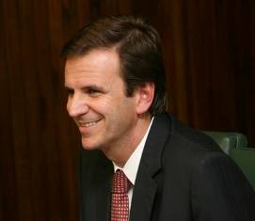
O PREFEITO EDUARDO PAES TROUXE MUDANÇAS A PREFEITURA, COMBINADAS COM EXPERIÊNCIA POLÍTICA, E AGORA INCIA SEU SEGUNDO MANDATO
Prefeito
Formado em direito pela Pontifícia Universidade Católica (PUC-RJ)
Subprefeito da Barra da Tijuca e de Jacarepaguá e Barra da Tijuca em 1993
Eleito vereador pela Cidade do Rio em 1996 com 82.418 votos, sendo há época o mais votado do Brasil
Eleito Deputado Federal em 1998
Secretario Municipal de Meio Ambiente em 2000
Reeleito Deputado Federal em 2002
Secretario de Turismo, Esporte e Lazer do Estado do Rio de Janeiro em 2007
Eleito Prefeito em 2008
Reeleito Prefeito em 2012, no primeiro turno, com 65% dos votos válidos.
Eduardo Paes
5
Notes:
5

Slide 7





OS PRINCIPAIS SECRETÁRIOS SÃO PROFISSIONAIS RENOMADOS COM DIFERENTES HABILIDADES
Prefeito
Eduardo Paes
Outras Secretarias
Casa Civil
Administração
Fazenda
Educação
Saúde
Pedro Paulo Teixeira
Paulo Jobim
Eduarda La Rocque
Claudia Costin
Hans Dohmann
Economista pela Cândido Mendes, Mestre em política pela FIIAP (Espanha) e em economia pela UFF
Iniciou a carreira política no início dos anos 90 (Chefe de gabinete de Eduardo Paes)
Indicado sub-prefeito (Barra da Tijuca , 2001)
Eleito Deputado Estadual em 2007 e Deputado Federal em 2010
Mestre em Scociologia pela PUC-RJ
Ex-ministro do trabalho na administração Fernando Henrique Cardoso
Ex-diretor da Escola de Administração do Ministério da Fazenda
Ph.D em economia pela PUC-RJ
12 anos de esperiência executiva no BBM
Fundador do escritório de controle de risco do Grupo BBM
Ex-diretora do departamento de ajuda financeira do BNDES
Ph.D em administração, mestre em economia pela EAESP/FGV
Ex-VP da Victor Civita Foundation e CEO da Promon Intelligens
Professora visitante da Universidade de Quebec
Secretária de cultura do Estado de São Paulo entre 2003-2005
Ph.D iem medicina pela UFRJ, MBA na COPPEAD e IBMEC, Curso de administração em saúde pela Johns Hopkins International
Ex-diretor do Instituto Nacional de Cardiologia (INC) e chefe do departamento de Educação e pesquisa do Instituo Nacional de Traumato Ortopedia (INTO)
6
Notes:
6

Slide 8
A MONTAGEM DA EQUIPE CONTOU COM UM TIME JOVEM COM CARREIRAS DE SUCESSO NO SETOR PRIVADO INTEGRADO COM O MELHOR QUE O FUNCIONALISMO PÚBLICO PODE OFERECER
Desafios da gestão
Alto nível de experiência em diversas áreas
Servidores renomados da Prefeitura
Consultorias
  McKinsey & Company
  Bain & Company
  Accenture
Corporações Multinacionais
  Shell
  HP
  Coca Cola Co.
Corporações Nacionais
  Vale
  Petrobrás
  AmBev (Interbrew)
Planejamento Estratégico unificado
Coordenação e integração com o governo
Secretaria da Casa Civil
Diálogo com a população e outros grupos políticos
Monitoramento da gestão
Suporte a outras secretarias
7
Notes:
7

Slide 9
MONTADA A EQUIPE HOUVE UMA APROXIMAÇÃO COM SETOR PRIVADO E 3º SETOR
  Formação do COMUDES (Conselho Municipal de Desenvolvimento Econômico e Social) formado por grandes empresários cariocas.
  Parcerias com:
    Fundação Brava
    Movimento Brasil Competitivo
    INDG
    Mckinsey, Booz, Etc
  Firmado um acordo com o movimento Rio Como Vamos, organização que monitora os indicadores de desempenho e as políticas públicas da cidade inclusive com o encaminhamento de um Projeto de Lei
1
2
3
8
Notes:
8

Slide 10
EM SEGUIDA FOI FEITO UM GRANDE ESFORÇO PARA PROMOVER UM AJUSTE FISCAL E AUMENTAR A RECEITA DO MUNICÍPIO SEM AUMENTO DE IMPOSTOS
Controle da despesa:
Aumento da receita:
  40 decretos publicados no primeiro dia de governo reorganizando a administração;
  Forte redução do gasto com pessoal;
  Revisão dos custeios com corte de 20% dos contratos;
  Contingenciamento de 80% do orçamento (ficando fora apenas Saúde e Educação);
  Gestão orçamentária (no detalhe) centralizada e comandada exclusivamente pelo Prefeito (semanalmente);
  Proibição de aditivos, reajustes e reequilíbrio de contratos;
  Maior controle do “restos à pagar”.
  Nota Carioca;
  Medidas de inteligência fiscal sem aumento de alíquota (ex.: implantação de sistema que faz cruzamento de dados dos contribuintes do MRJ com Receita Federal);
  Renegociação da dívida;
  Metas de arrecadação vs. bônus;
  Revisão das políticas patrimoniais (receitas com caixa e imóveis).
Receita | 2008 (R$ MM) | 2012 ⁽¹⁾ (R$ MM) | Variação
Tributária | 5.059,9 | 7.336,7 | + 45,0%
Patrimonial | 567,7 | 968,7 | + 70,6%
Dívida Ativa⁽²⁾ | 301,8 | 686,6 | + 127,5%
Fonte: Lei Orçamentária Anual (LOA);
Dívida Ativa + multas + juros de mora.
9
Notes:
9

Slide 11
O AUMENTO DA RECEITA E A RENEGOCIAÇÃO COM O BANCO MUNDIAL REDUZIRAM O IMPACTO DA DÍVIDA NO ORÇAMENTO DO MUNICÍPIO
Descrição | Limite | Dez/2008 | Dez/2011 | Previsto 2012⁽⁴⁾
Dívida Consolidada Bruta | - | R$ 8.716.207 mil | R$ 10.521.005 mil | R$ 10.727.497 mil
(RCL) Receita Corrente Líquida (LRF) de 12 meses |  | R$ 9.666.783 mil | R$ 14.160.729 mil | R$ 14.724.326 mil
(RLR) Receita Líquida Real (MP 2185-35) de 12 meses | - | R$ 7.369.056 mil | R$ 11.134.049 mil | R$ 11.577.185 mil
Comprometimento médio dos encargos com dívida / RCL | 11,5%⁽²⁾ | 10,5% | 5,06% | 4,90%
Dívida Consolidada Bruta / RLR | 100%⁽³⁾ | 118% | 80% | 83%
Dívida Consolidada Líquida / RCL | 120%⁽¹⁾ | 58% | 48% | 54%
Limite da LRF (Lei de Responsabilidade Fiscal) , regulado pela Resolução 40/2001 do Senado.;
Limite da LRF (Lei de Responsabilidade Fiscal) , regulado pela Resolução 43/2001 do Senado.;
Limite da MP 2185-35 (regulação dos Municípios que renegociaram dívidas com a União). A RLR corresponde à RCL líquida de algumas deduções, como as transferências intergovernamentais direcionadas para saúde e educação.;
Posição em 03/04/2012.
10
Notes:
10

Slide 12
COM A REDUÇÃO RELATIVA DAS DESPESAS COM PESSOAL E COM AMORTIZAÇÃO DA DÍVIDA HOUVE MELHORA NO PERFIL DE GASTOS
Perfil de gastos da Prefeitura
(% do orçamento total)
Principais mudanças no perfil de gastos da Prefeitura:
Aumento de 219,5% da participação dos gastos com investimentos no orçamento municipal;
Diminuição de 19,8% da participação dos gastos com pessoal no total de gastos da Prefeitura.
Evolução dos gastos com pessoal considerando a Receita Corrente Líquida municipal (RCL 2008: R$ 9,7 MM e RCL 2012: R$ 15,8 MM⁽²⁾) e as diretrizes da LRF para contabilidade das despesas com pessoal:
100%
100%
Outros⁽¹⁾
Investimento
+ 219,5%
Custeio
Percentual dos gastos com pessoal sobre a RCL
51,7%
45,0%
Legislativo
Pessoal
- 19,8%
Executivo
⁽²⁾
Outros: Juros + Inversão Financeira + Amortização + Reserva de Contingência;
Fonte: Lei Orçamentária Anual (LOA).
11
Notes:
11

Slide 13
ESSAS AÇÕES PERMITIRAM SEXTUPLICAR A CAPACIDADE DE INVESTIMENTO DO MUNICÍPIO ENTRE 2008 E 2012
Investimentos (Bilhões R$)
5,6
PPP’s
+633%
Orçado⁽¹⁾
Investimento sobre Orçamento total (%)
5,8%
2,9%
10,1%
16,9%
19,8%⁽²⁾
Orçamento total
(Bilhões R$)
10,4
10,4
13,8
18,2
22,4 ⁽¹⁾
A Prefeitura aumentou significativamente seus investimentos ao longo dos últimos 3 anos e não somente em 2012;
Em 2010, mesmo em ano de eleições para o executivo estadual, a Prefeitura do Rio foi um dos entes federativos que mais investiu (em termos percentuais, somente atrás do Estado do Ceará e do Município de Belo Horizonte);
Em 2011, o Município do Rio foi o ente federativos que mais investiu em termos percentuais.
Posição: 01/11/2012;
Sem considerar os investimentos das PPP’s;
Valores apresentados para os períodos de 2008, 2009, 2010 e 2011 são referentes aos valores nominais liquidados.
12
Notes:
12

Slide 14
AGENDA
1
A Cidade do Rio de Janeiro (contexto)
2
Os Primeiros 100 dias
3
Planejamento Estratégico 2009-2012 e o Modelo de Gestão de Alto Desempenho
4
Resultados (2009-2012)
5
Olhando para o Futuro
13
Notes:
13

Slide 15
APÓS AJUSTE FINANCEIRO FOI ESTABELECIDO O FOCO DO GOVERNO ATRAVÉS DA ELABORAÇÃO DO PLANEJAMENTO ESTRATÉGICO
  Em 2009 foi elaborado o Plano Estratégico da Prefeitura
  Diferenças entre Plano Estratégico da Cidade 1994 X Plano Estratégico 2009/2012
    Plano da Cidade: Plano Diretor ampliado (condutor e genérico)
    Plano da Prefeitura: Corporativo (tangível)
14
Notes:
14

Slide 16
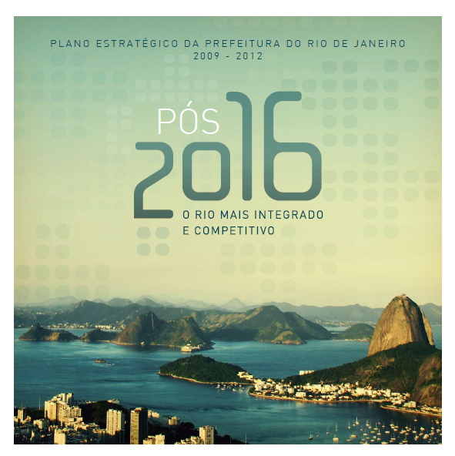
APÓS AJUSTE FINANCEIRO FOI ESTABELECIDO O FOCO DO GOVERNO ATRAVÉS DA ELABORAÇÃO DO PLANEJAMENTO ESTRATÉGICO
  O Plano foi concebido utilizando como base:
Compromissos de Campanha
Entrevista com 50 especialistas por área
Questionário aplicado a 200 personalidades
Pesquisa de Opinião com População
(1200 pessoas)
Apoio Técnico de Gestores e suas equipes da PCRJ
  O Plano Estratégico possui 2 partes:
    Visão para Cidade em 2020;
    Para cada Área de Resultado (10 áreas):
      Diagnóstico
      Diretrizes
      Metas Setoriais;
      Iniciativas Estratégicas com orçamento e prazo.
1
2
15
Notes:
15

Slide 17


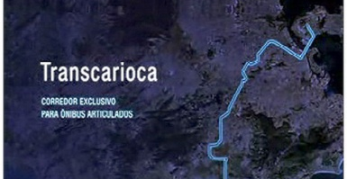
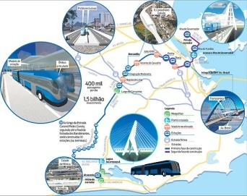

O PLANEJAMENTO ESTRATÉGICO DA PREFEITURA CONTÉM VISÃO 2020, 46 METAS SETORIAIS E 37 INICIATIVAS ESTRATÉGICAS
Visão: Tornar a Cidade do Rio de Janeiro o melhor lugar para se viver e trabalhar do Hemisfério Sul.
Exemplos de Metas Setoriais:
Exemplos de Iniciativas Estratégicas:
  Reduzir a taxa de mortalidade infantil em pelo menos 11% até 2012;
  Reduzir para menos de 5% a taxa de analfabetismo funcional entre os alunos do 4º ao 6º ano em 2012;
  Reduzir em, pelo menos, 3.5% as áreas ocupadas por favelas na cidade até 2012;
  Implantar o trecho Barra-Santa Cruz do Transoeste até o final de 2012;
  Acabar com o envio dos resíduos sólidos da cidade para o aterro de Gramacho até 2012.
  Saúde Presente;
  Escolas do Amanhã;
  Porto Maravilha;
  TRASOESTE;
  TRANSCARIOCA.
16
Notes:
16

Slide 18
PARA PROMOVER O CUMPRIMENTO DAS METAS ESTABELECIDAS PELO PLANO ESTRATÉGICO FOI IMPLANTADO UM NOVO MODELO DE GESTÃO BASEADO EM FOCO, DISCIPLINA E PRAGMATISMO
c
Equipes de apoio à entrega
(EGM e EGP)
a
f
Visão de Longo Prazo
d
Plano de Ação e Acordos de Resultados
Cultura
de Alto Desempenho
b
Plano Estratégico
e
Rotinas
de Acompa-nhamento
FONTE: Prefeitura do Rio de Janeiro
17
Notes:
17

Slide 19
C // FORAM CRIADAS DOIS ESCRITORIOS NA CASA CIVIL PARA ACOMPANHAR E GARANTIR O CUMPRIMENTO DO PLANO ESTRATÉGICO
c
Equipes de apoio à entrega
(EGM e EGP)
f
a
d
Cultura
de Alto Desempenho
Visão de Longo Prazo
Plano de Ação e Acordos de Resultados
b
Plano Estratégico
e
Rotinas
de Acompa-nhamento
Escritório de Gerenciamento de Projetos
Escritório de Monitoramento de Resultados
Acompanhamento do cronograma físico-financeiro e dos resultados das iniciativas estratégicas
Desenvolvimento de Acordos de Resultados e Monitoramento do cumprimento das metas setoriais
Missão
Perfil da Equipe
Engenheiros e Arquitetos com larga experiência executiva/gerencial na Prefeitura
Profissionais com grande capacidade Analítica e acadêmica
18
Notes:
18

Slide 20
D // A IMPLANTAÇÃO DO PLANO PREVÊ O DESDOBRAMENTO DAS METAS VIA ACORDO DE RESULTADOS E O DETALHAMENTO DE PLANOS DE TRABALHO DAS INICIATIVAS ESTRATÉGICAS;
c
Equipes de apoio à entrega
(EGM e EGP)
f
a
d
Cultura
de Alto Desempenho
Visão de Longo Prazo
Plano de Ação e Acordos de Resultados
b
Plano Estratégico
e
Rotinas
de Acompa-nhamento
2011
39 órgãos contemplados
Mais de 200 metas
83 % dos servidores da Prefeitura
Pagamento ~R$ 250 Milhões
2010
2009
19 órgãos contemplados
77 metas
80 % dos servidores da Prefeitura
Pagamento de ~R$ 160 Milhões
RioFilme e Escolas Contemplados
Pagamento de ~R$ 20 Milhões
14º e 15º Salários
19
Notes:
19

Slide 21
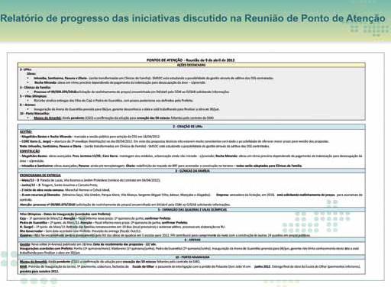
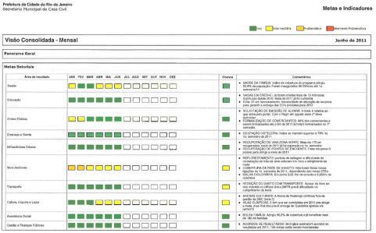
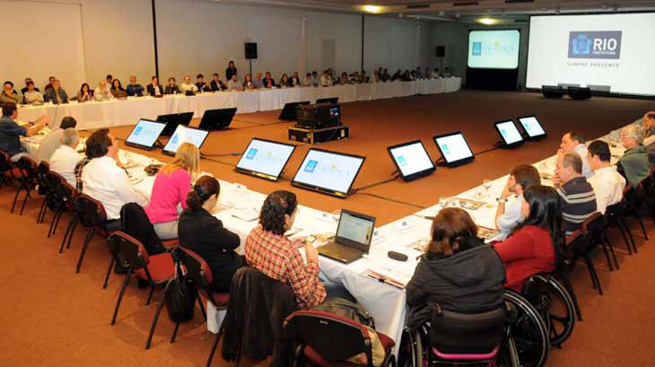
E // ROTINAS DE ACOMPANHAMENTO SEMANAIS, TRIMESTRAIS, SEMESTRAIS E ANUAIS SÃO IMPLANTADAS
c
Equipes de apoio à entrega
(EGM e EGP)
f
a
d
Cultura
de Alto Desempenho
Visão de Longo Prazo
Plano de Ação e Acordos de Resultados
b
Plano Estratégico
e
Semanais
Rotinas
de Acompa-nhamento
Trimestrais
20
Notes:
20

Slide 22
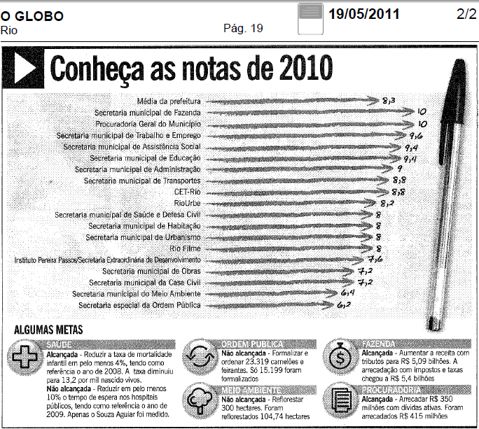
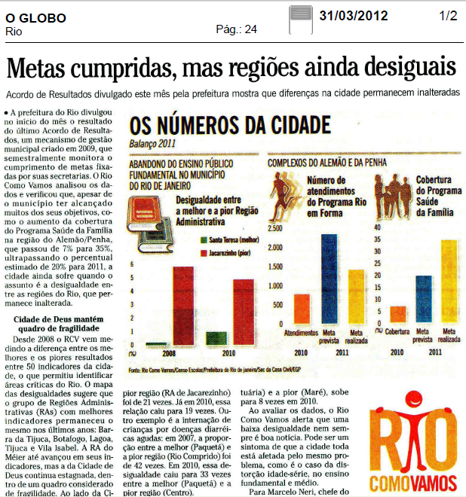
E // ROTINAS DE ACOMPANHAMENTO SEMANAIS, TRIMESTRAIS, SEMESTRAIS E ANUAIS SÃO IMPLANTADAS
c
Equipes de apoio à entrega
(EGM e EGP)
f
a
d
Cultura
de Alto Desempenho
Visão de Longo Prazo
Plano de Ação e Acordos de Resultados
b
Plano Estratégico
e
Rotinas
de Acompa-nhamento
21
Notes:
21

Slide 23

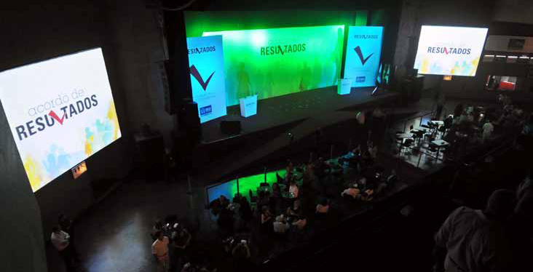
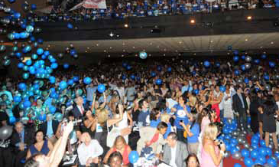
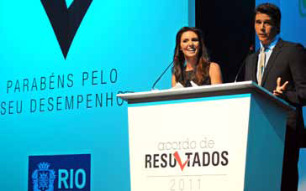
F // UMA CULTURA DE ALTO DESEMPENHO É DISSEMINADA
c
Equipes de apoio à entrega
(EGM e EGP)
f
a
d
Cultura
de Alto Desempenho
Visão de Longo Prazo
Plano de Ação e Acordos de Resultados
b
  Lideranças como Exemplo
  Estímulo à Cooperação e Parceria
  Transmissão em Cascata (desdobramento de metas)
  Ações de Transparência e Divulgação
Plano Estratégico
1
e
Rotinas
de Acompa-nhamento
2
3
4
22
Notes:
22

Slide 24
AGENDA
1
A Cidade do Rio de Janeiro (contexto)
2
Os Primeiros 100 dias
3
Planejamento Estratégico 2009-2012 e o Modelo de Gestão de Alto Desempenho
4
Resultados (2009-2012)
5
Olhando para o Futuro
23
Notes:
23

Slide 25
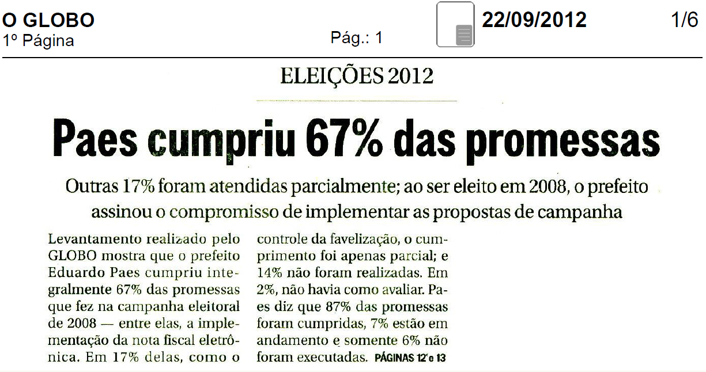
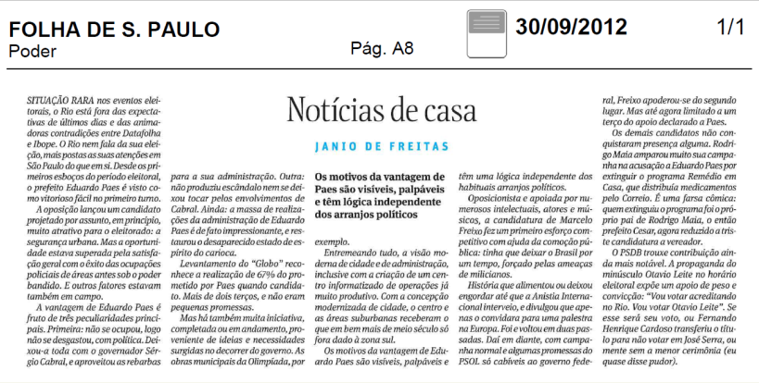
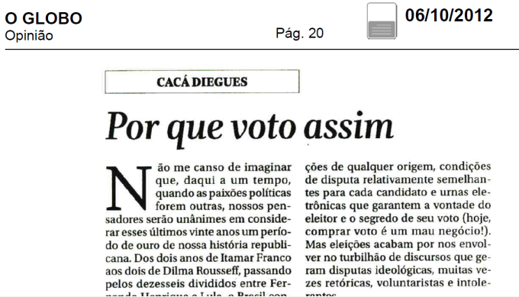
SEGUNDO O JORNAL O GLOBO 67% DAS PROMESSAS DE CAMPANHA DE 2008 FORAM ALCANÇADAS OU SUPERADAS
24
Notes:
24

Slide 26
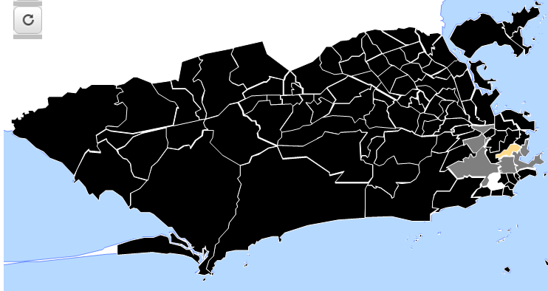
NO PERÍODO DO PLANO 2009 – 2012 MAIS DE 80% DOS COMPROMISSOS FORAM ALCANÇADOS OU SUPERADOS. PREFEITO ELEITO EM PRIMEIRO TURNO
Metas
  Expansão vigorosa da cobertura do programa de atenção básica de saúde de 3,5 % para 35%
  30 mil novas vagas em creches municipais no Programa EDI
  25,5 mil alunos realfabetizados no Programa de Reforço Escolar
  Desenvolvimento de corredores exclusivos para transporte de alta capacidade BRT e BRS
  Programa de transferência de renda com redução de pobreza em 100 mil famílias através do Programa Cartão Família Carioca
  A maior concessão de saneamento básico do Pais, para a zona oeste
  A maior PPP para requalificação urbana do País – o Porto Maravilha
  Disponibilização da central 1746 para o acesso do cidadão com mais de 25 milhões de atendimentos
Eduardo Paes foi eleito com 64% dos votos e perdeu em apenas uma Zona Eleitoral
25
Notes:
25

Slide 27
AGENDA
1
A Cidade do Rio de Janeiro (contexto)
2
Os Primeiros 100 dias
3
Planejamento Estratégico 2009-2012 e o Modelo de Gestão de Alto Desempenho
4
Resultados (2009-2012)
5
Olhando para o Futuro
26
Notes:
26

Slide 28
A REVISÃO DO PLANO ESTRATÉGICO PARA 2013-2016 VAI CONSOLIDAR OS AVANÇOS E MIRAR UM PATAMAR AINDA MAIS ELEVADO
  A Visão para o Rio em 2030 é ambiciosa - posicionamento de liderança em todo o hemisfério sul, relevância global, competidores fortes
  Momento propício às transformações – Brasil foco das atenções, eventos de grande porte locais, investidores buscando oportunidades nos países emergentes
  Tempo dos Planos
    Plano 2009-2012: Lançamento com 9 meses de governo
    Plano 2013-2016: Lançamento 9 meses antes de acabar o governo (pautar a eleição)
27
Notes:
27

Slide 29





A PARTICIPAÇÃO E A REPRESENTATIVIDADE FORAM AMPLAMENTE GARANTIDAS PELO ENVOLVIMENTO DE DIVERSOS COLABORADORES
120 Entrevistas
4 Oficinas de trabalho
Entrevistas individuais com grandes
"atores" do cenário carioca e gestores municipais
Oficinas de trabalho com membros da Prefeitura para construção de consenso
  Secretários Municipais e equipes
  Acadêmicos
  Investidores
  Empresários
  Formadores de opinião
  Organizações Sociais
  Políticos
Revisão do Plano Estratégico
Conselho da Cidade
Pesquisa do IBOPE
Diversos benchmarks
Realização de pesquisa sobre a cidade com 1200 pessoas
Conselho com membros da sociedade carioca
Benchmark de casos de
sucesso no Brasil e no exterior
28
Notes:
28

Slide 30
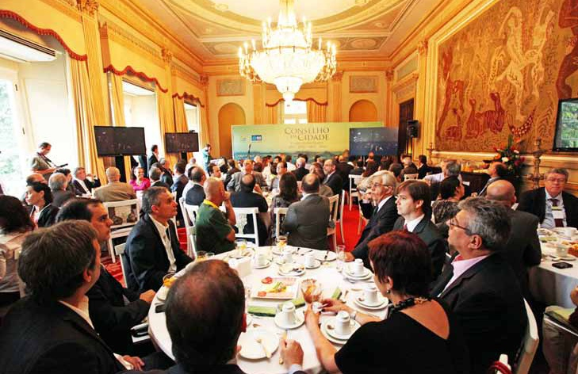
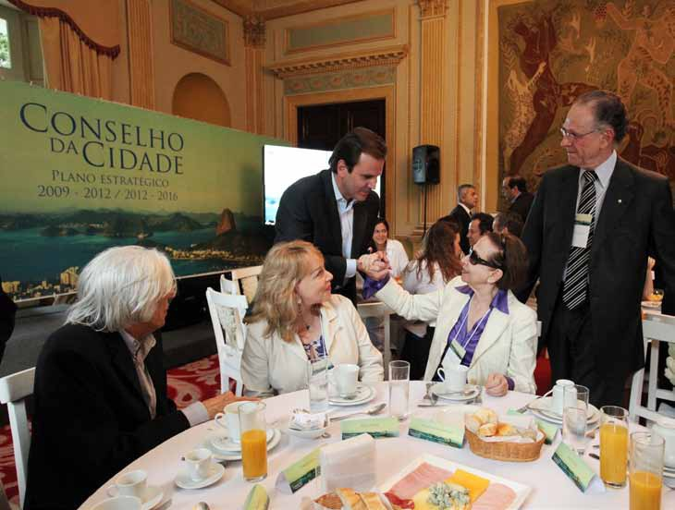
O CONSELHO DA CIDADE REÚNE REPRESENTANTES DA SOCIEDADE CIVIL COMPROMETIDOS EM CONTRIBUIR PARA O DESENVOLVIMENTO DA CIDADE
Descrição
Papéis e responsabilidades
  Conhecer o Plano Estratégico
  Ajudar a identificar as principais questões do Rio
  Criticar e sugerir melhorias
  Acompanhar a implementação do Plano
  Alertar sobre riscos
Composição
  150 Conselheiros
  Prefeito e Secretários
  Organização: Casa Civil
Atividades Conselheiro
  Ler documentos selecionados
  Participar de 2/3 oficinas de trabalho por ano
  Participar de pesquisas, entrevistas e discussões de forma presencial ou virtual
Regras de participação
  Mandato válido por 2 anos com renovação de pelo menos 30% dos conselheiros no termo seguinte
  2 ausências seguidas podem resultar na troca do Conselheiro
  Não utilizar este fórum para obter vantagens pessoais
29
Notes:
29

Slide 31


O FOCO DO PLANEJAMENTO FOI MANTIDO EM 10 ÁREAS DE RESULTADO, COM LIGEIRAS DIFERENÇAS EM RELAÇÃO AO PLANO ANTERIOR
Habitação e Urbanização
Ordem Pública e Conservação
Saúde
Educação
Transportes
Desenvolvimento Econômico
Gestão e Finanças Públicas
Meio Ambiente e Sustentabilidade
Cultura
Desenvolvimento Social
30
Notes:
30

Slide 32
O PRAGMATISMO FOI OBSERVADO ATRAVÉS DE UM NÚMERO RESTRITO DE METAS E INICIATIVAS ESTRATÉGICAS, COMO AS MELHORES PRÁTICAS
31
Notes:
31

Slide 33
O ORÇAMENTO TOTAL FOI ANALISADO E CONSIDERADO SUSTENTÁVEL NO VALOR DE R$ 38,6 BILHÕES, DOS QUAIS MAIS DE 30% SERÃO OBTIDOS DE FONTES EXTERNAS
2012-2016¹, R$ bilhões
Fontes próprias
Fontes externas
Habitação e Urbanização
4,5
7,5
12,0
Transportes
4,0
2,7
6,7
Educação
4,1
4,1
Saúde
3,0
1,1
4,1
Meio Ambiente e Sustentabilidade
0,9
2,5
3,4
Ordem Pública e Conservação
3,4
3,4
Gestão e Finanças Públicas
2,2
0,1
2,3
Desenvolvimento Social
1,1
1,1
Desenvolvimento Econômico
0,8
0,1
0,9
Cultura
0,6
0,6
1 Orçamento contempla também o ano de 2012, uma vez que a partir deste ano as iniciativas estratégicas serão implementadas e seus resultados monitorados
32
Notes:
32

Slide 34
A OUSADIA FOI FOMENTADA NO DESENVOLVIMENTO DAS METAS ESTRATÉGICAS, TENDO EM VISTA A AMBIÇÃO CONTIDA NA VISÃO 2030
Meta Estratégica
2009-2012
2013-2016
  Cobertura do Saúde da Família*
  Notas médias anos inicial e final IDEB
  Redução de área de favelas*
  Domicílios urbanizados Morar Carioca*
  Capacidade de investimento no orçamento total
  Atendimentos ao Cidadão por ano em canais remotos
  Mortalidade infantil por 1000 nascidos
  Redução taxa acidentes com vítimas no trânsito
  * cumulativos
35%
5,1 e 4,3
3,5%
70 mil
10%
1,2 milhão
12,2
10%
70%
6,0 e 5,0
5,0%
156 mil
15%
3,5 milhões
9,8
15%
33
Notes:
33

Slide 35

15 INICIATIVAS ESTRATÉGICAS ESTÃO DIRETAMENTE LIGADAS AO LEGADO OLÍMPICO
Saúde
  Saúde Presente
  Reestruturação do atendimento de urgência e emergência
  Desospitalização - PADI e leitos de retaguarda
  Saúde Inteligente
Habitação e Urbanização
  Morar Carioca - Urbanização
  Morar Carioca - Minha Casa Minha Vida
  UPP Social
  Bairro Maravilha
  Porto Maravilha
  Parque Olímpico
  Rio Verde - Transformação da Rio Branco
  Revitalização da Cidade Nova
Meio ambiente e sustentabilidade
  Expansão do Saneamento
  Controle de Enchentes
  Qualidade de Águas Urbanas
  Rio Capital da Bicicleta
  Rio Capital Sustentável
  Rio Capital Verde
Educação
  Escola Carioca em Tempo Integral
  Espaço de Desenvolvimento Infantil
  Reforço Escolar
  Escolas do Amanhã
  Rio Criança Global
  Saúde nas Escolas
Cultura
  Revisão da rede de equipamentos culturais
  Fomento à produção cultural
  Pólo cultural da Zona Portuária
  Rio Patrimônio – Centro
Ordenamento e Conservação
  Rio em Ordem
  Gestão Integrada de Vias Públicas
  Conservação de Vias Especiais e Túneis
  Modernização da Rede de Iluminação Pública
  Rio Acessível
Transportes
  Racionalização e Integração Físico-Tarifária – Bilhete Único Carioca
  Modernização da Frota de Ônibus
  TransOeste
  TransCarioca
  TransOlímpica
  TransBrasil
  VLT do Centro
  Projeto de Transporte Aquaviário
  Tráfego Inteligente
  Plano de Mobilidade Sustentável
  Rio Boa Praça
Desenvolvimento Social
  Cartão Família Carioca
  Atendimento Psicossocial
  Rio em Forma Olímpico
Desenvolvimento econômico
  Rio Ambiente de Negócios
  Rio Capital da Energia
  Rio Capital do Turismo
  Rio Capital da Indústria Criativa
  Plano de Desenvolvimento Setorial
O símbolo olímpico está representado em todas as iniciativas que possuem relação direta com o legado olímpico
Gestão e Finanças Públicas
  Governo de Alto Desempenho
  Rio Cidade Inteligente
  Nota Carioca 2.0
  Modernização do Sistema Fiscal e Tributário
  Gente de Alto Valor
  Prefeitura Presente
34
Notes:
34

Slide 36
POR FIM, PODE-SE DESTACAR 4 FATORES-CHAVE DE SUCESSO DO PLANEJAMENTO ESTRATÉGICO
  Alta qualidade do plano (ousado, inovar e viável)
  Empoderamento na confecção e execução do planejamento (prefeito, participação do 1º escalão + técnicos das secretarias)
  Disseminar internamente a nova cultura (rotinas, exemplo, meritocracia, bônus, etc)
  Comunicação para fora (sociedade civil, cidadão, conselho, imprensa. Etc)
1
2
3
4
35
Notes:
35

Slide 37
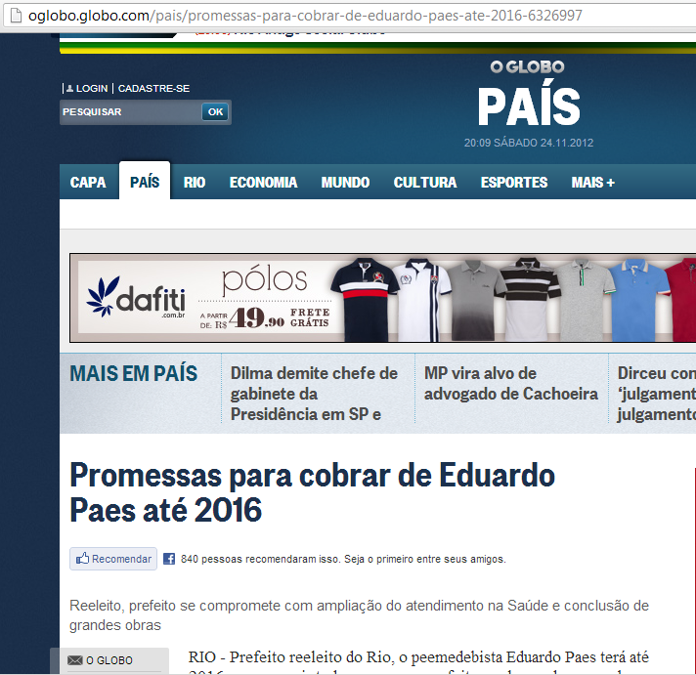
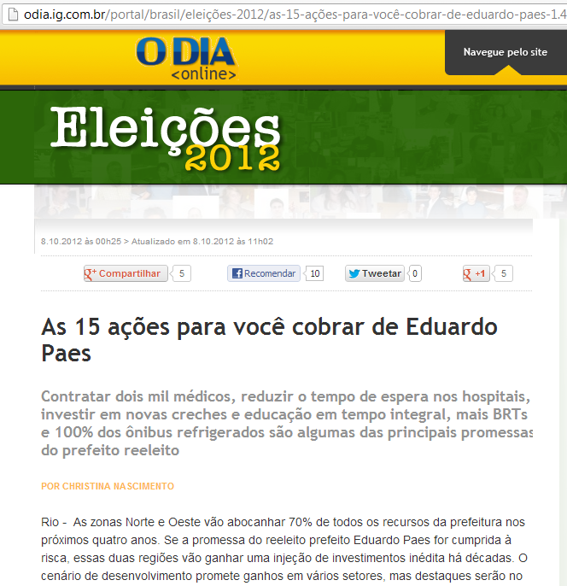
O PROCESSO DE APRENDIZADO É RÁPIDO...
36
Notes:
36

Slide 38

37
Notes:
37

Slide 39
Back-Up
38
Notes:
38

